Slide 1
نشر ومراجعة البحوث من خلال نظام
الارسال الالكتروني OJS
Dr. Wakas S. Khalaf
Chief of Department of Industrial Management
College of Administration and Economics
University of Baghdad
Dr. Anwar Mustafa Hassan
College of Administration and Economics
University of Baghdad

Slide 2
برمجيات المجلة المفتوحةOJS) )
برمجيات OJSهي أيضا من البرمجيات المميزة لقدرتها على المساعدة في كل مرحلة من مراحل عملية نشرالبحوث، سواء في الارسال الالكتروني للبحوث أو عمليات تقييم البحوث ومراجعتها ونشرها ثم فهرستها، وذلك من خلال واجهة سهلة الاستخدام لضمان تدفق العمل بشكل أفضل، كما أن خيار التحميل السريعquick upload option يساعد الناشرين على الإسراع في إنجاز أعمالهم سواء كان على مستوى النشر أو الأرشفة
يشرف على تطوير برمجيات المجلة المفتوحةOJS) ) حاليا هيئة مشتركة تتألف من PKP، والمركز الكندي للدراسات والنشر ومكتبة جامعة سيمون فريزر.
نظام OJS هو أحد البرمجيات المفتوحة المصدر المتاحة الذي يعنى بحرية نشر المجلات لغرض جعل نظام الوصول المفتوح (open access) للبحوث العلمية خيارا قابلا للتطبيق لمزيد من المجلات في جميع أنحاء العالم، الوصول المفتوح يساهم في زيادة عدد القراء على نطاق عالمي.

Slide 3
أولا يتم الدخول الى الموقع الالكتروني لمجلة العلوم الاقتصادية والإدارية من خلال الرابط الاتي:
https://jeasiq.uobaghdad.edu.iq/index.php/JEASIQ

Slide 4
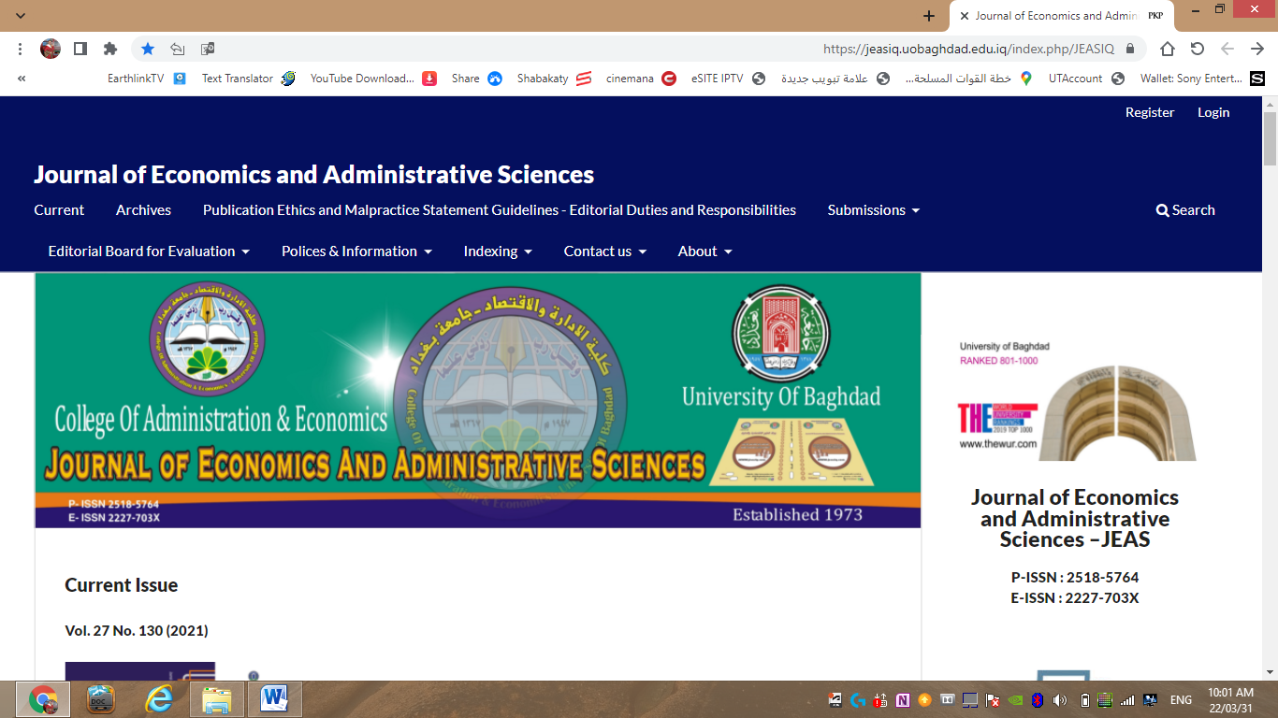
يتم التسجيل في المجلة عبر نظام OJS من خلال الامر Register
Register

Slide 5
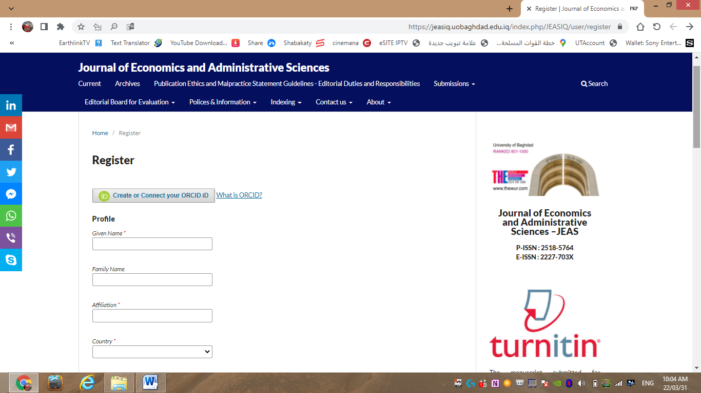
ملئ الحقول الخاصة بالملف الشخصي للباحث وكما يلي:
Open Researcher and Contributor ID ORCID الهوية المفتوحة للباحثين والمساهمين وهو رمز من حروف وأرقام للتمييز بين العلماء وسواهم من المؤلفين الأكاديميين.
اهم ميزة لل ORCIDهو انه يعالج الإشكال الناتج من الخلط ما بين هوية الباحثين بسبب تطابق أسمائهم التي تظهر على الأوراق العلمية حيث يُعطى كل باحث هوية فريدة دائمة تشبه معرف الوثيقة الرقمية DOI الذي ينشأ للمحتويات الرقمية للتمييز بينها

Slide 6
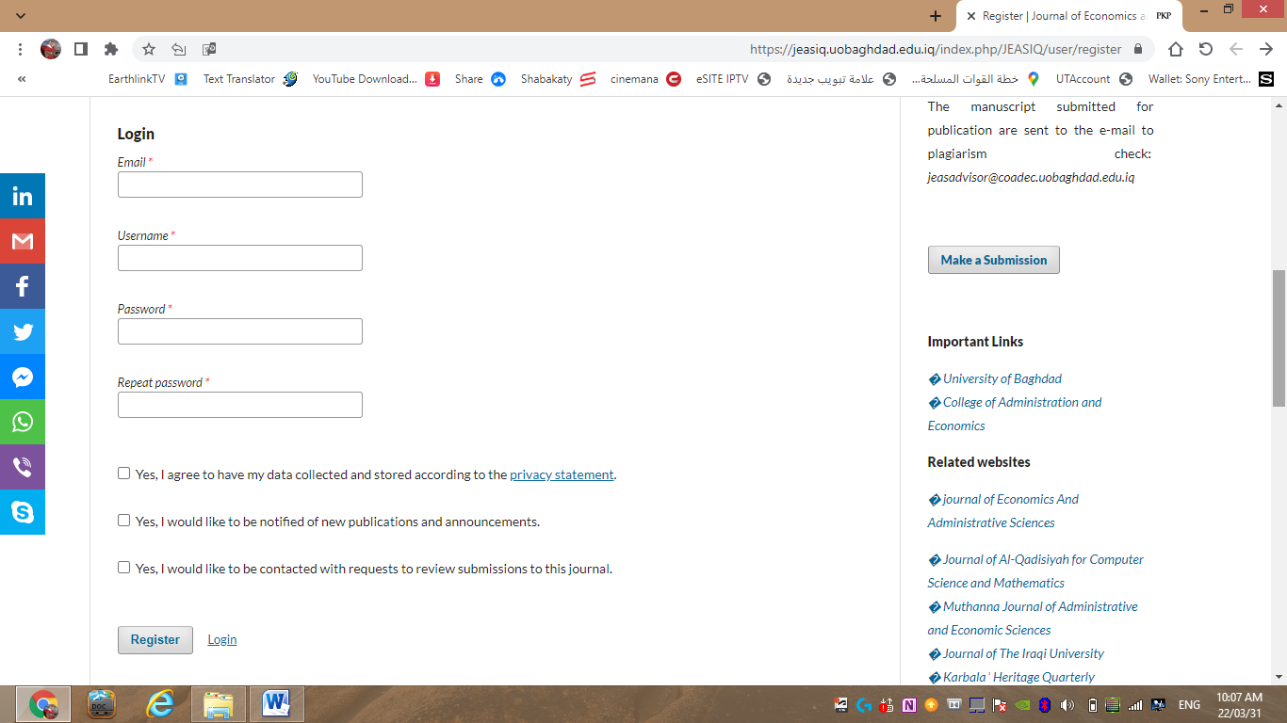
وكذلك يتم ملئ حقول اخرى وكما يلي :

Slide 7
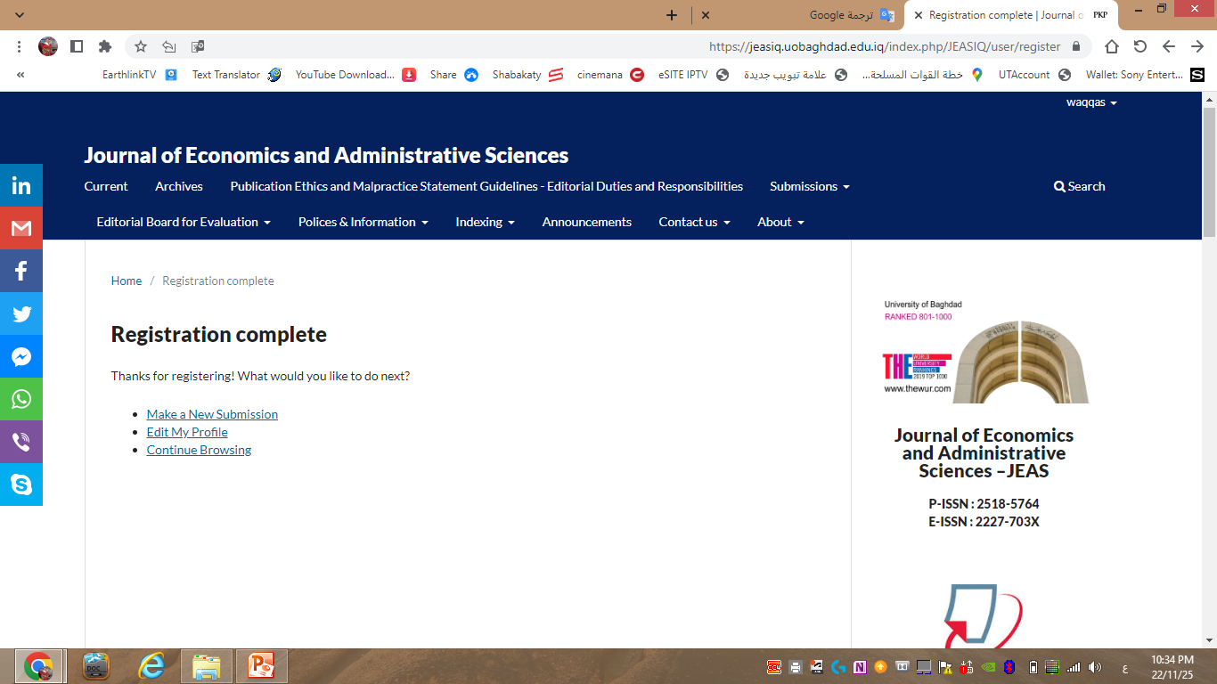
عندما يتم اكمال التسجيل تظهر لك صفحة جديدة ليخبرك باكمال التسجيل بصورة صحيحة وكما يلي:
ثم الضغط على قائمة تهيئة ارسال جديد

Slide 8
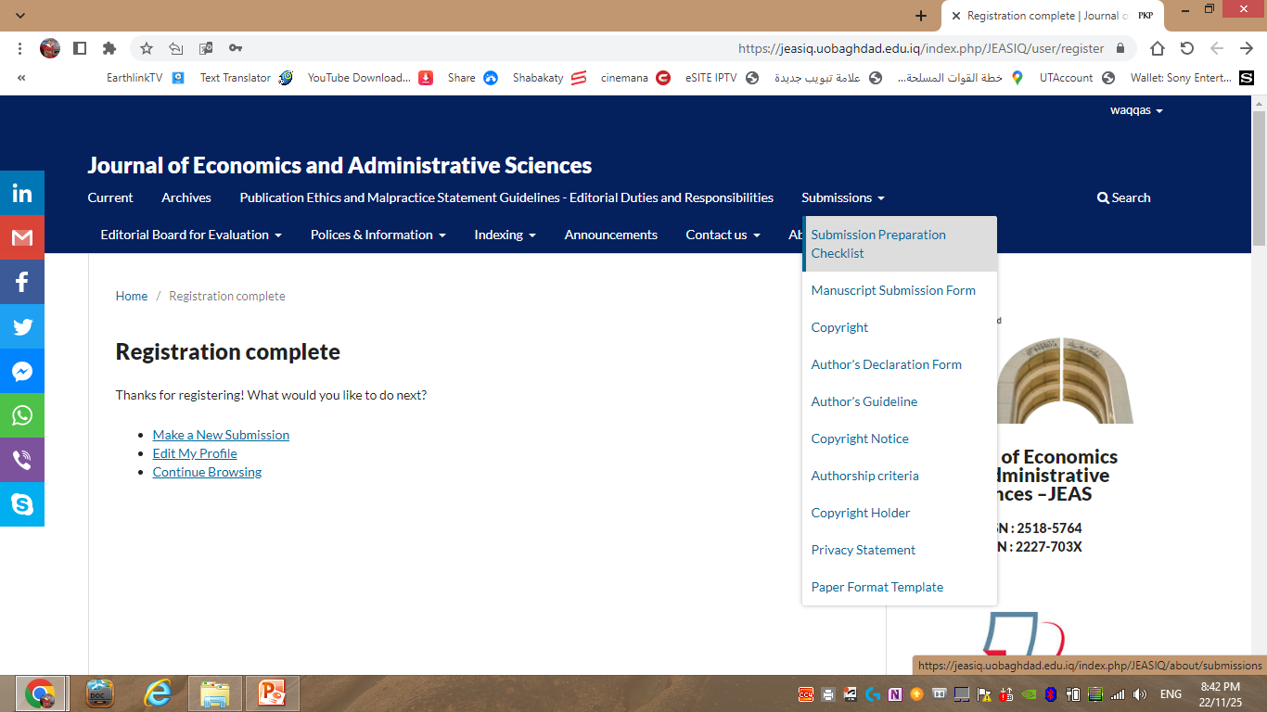
عندما يتم اكمال التسجيل يجب على الباحث الاطلاع على تعليمات ومتطلبات المجلة قبل رفع بحثه للمجلة من خلال قائمة (Submissions) وكما يلي:
ثم الضغط على قائمة تهيئة ارسال جديد

Slide 9
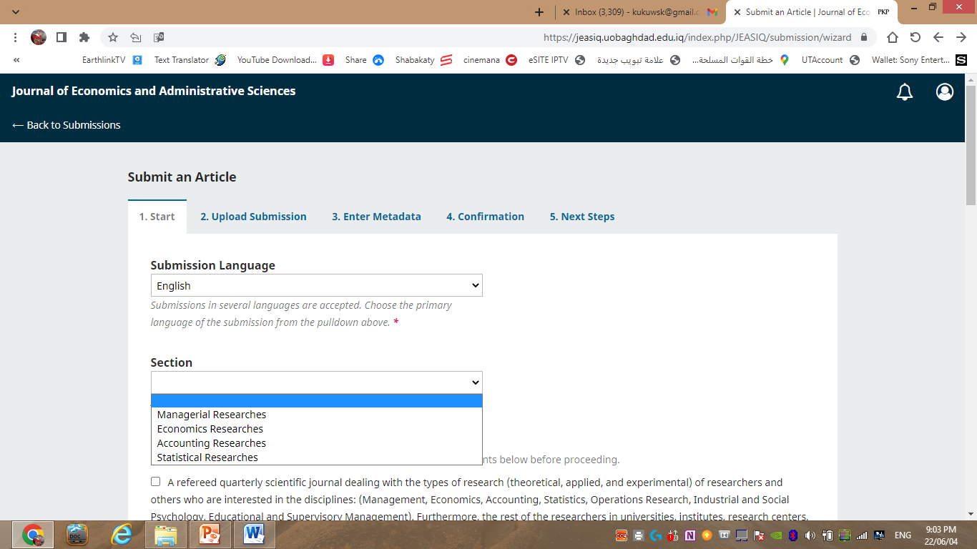
بعد الضغط على الامر Make a New Submission تظهر الصفحة الاتية وعنوانها :

Slide 10
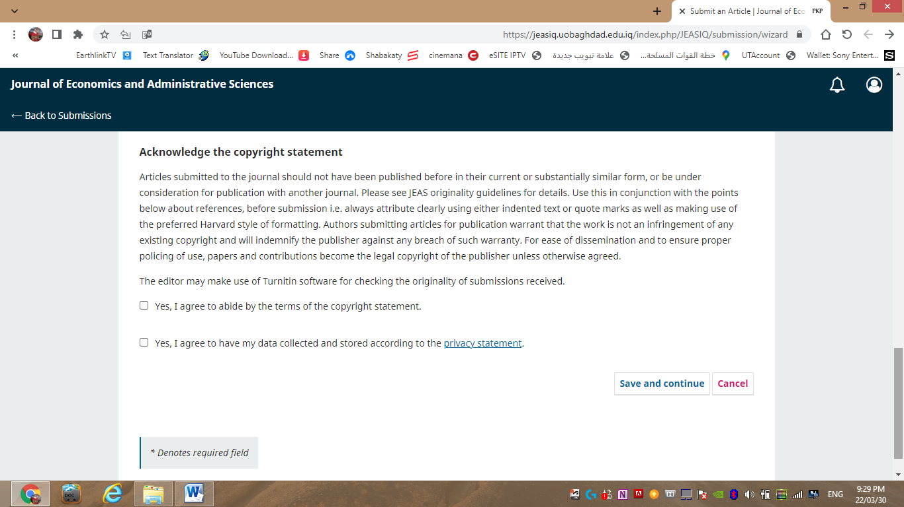
وفي نهاية الخطوة الأولى (Start) وبعد تفعيل جميع المتطلبات نلاحظ:
اقرار بحقوق النشر

Slide 11
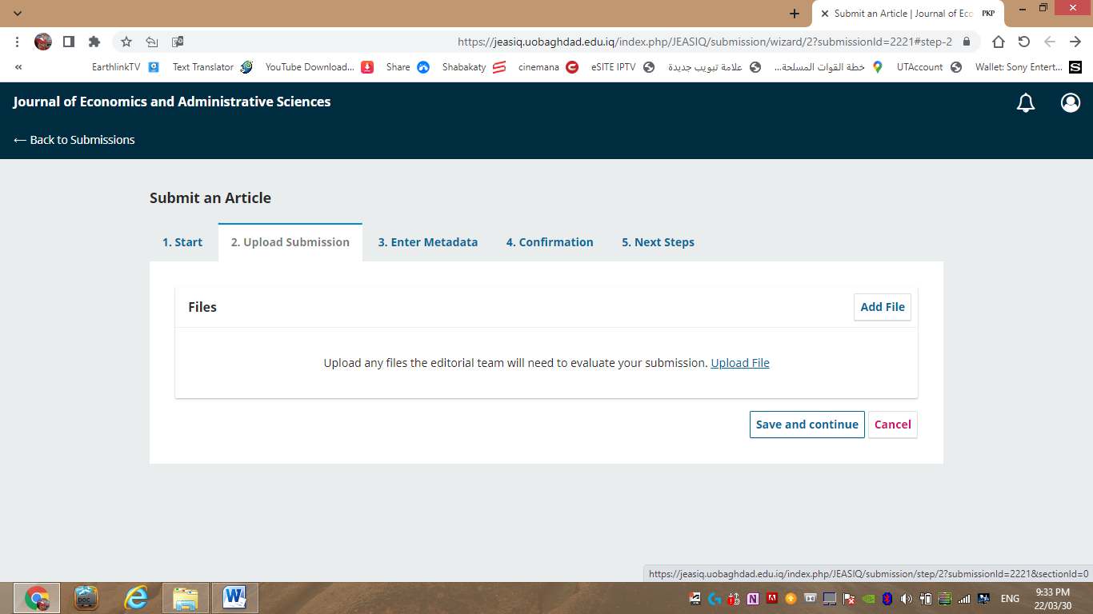
في الخطوة الثانية وهيUpload Submission يتم اضافة ملف البحث الى النظام من خلال الامر Add File ليتم بعد ذلك تحميله من خلال الامر Upload وكما يلي:

Slide 12
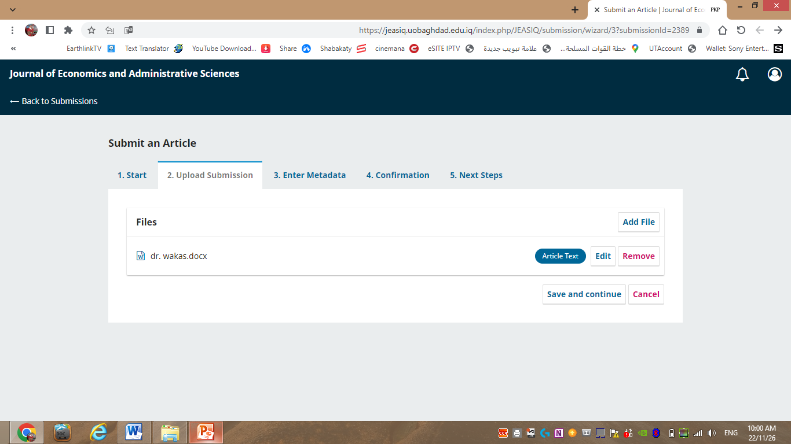
في الخطوة الثانية وهيUpload Submission يتم اضافة ملف البحث الى النظام من خلال الامر Add File ليتم بعد ذلك تحميله من خلال الامر Upload وكما يلي:

Slide 13
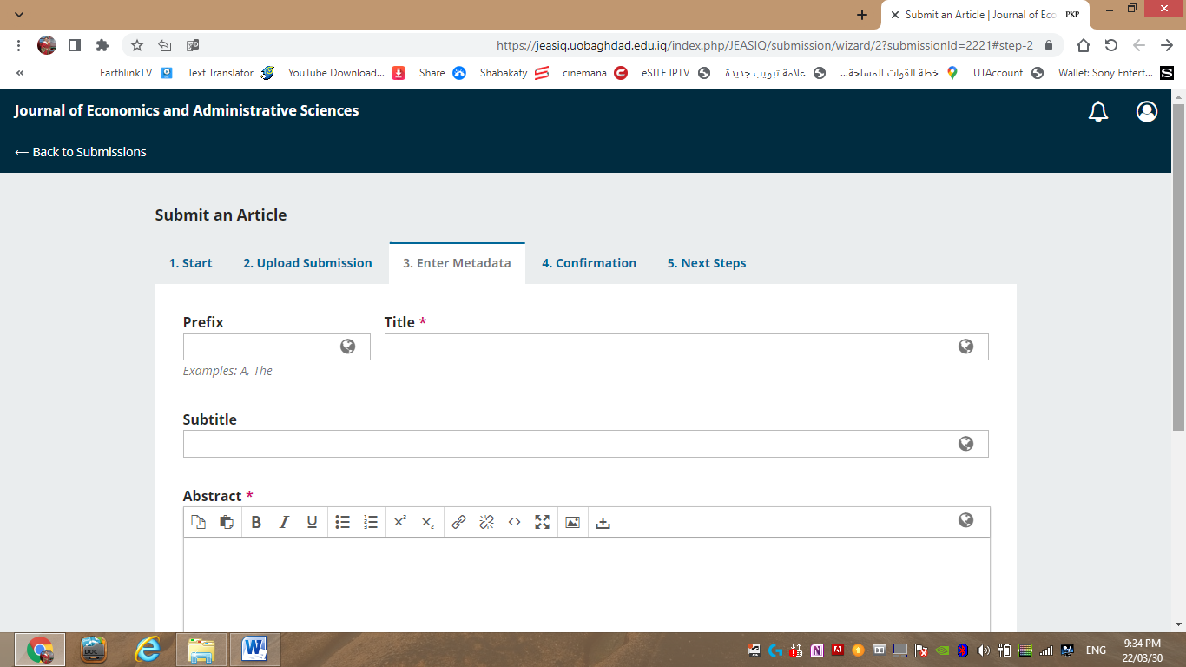
في الخطوة الثالثة وهي Enter Metadata يتم اضافة الاتي وكما يلي:

Slide 14
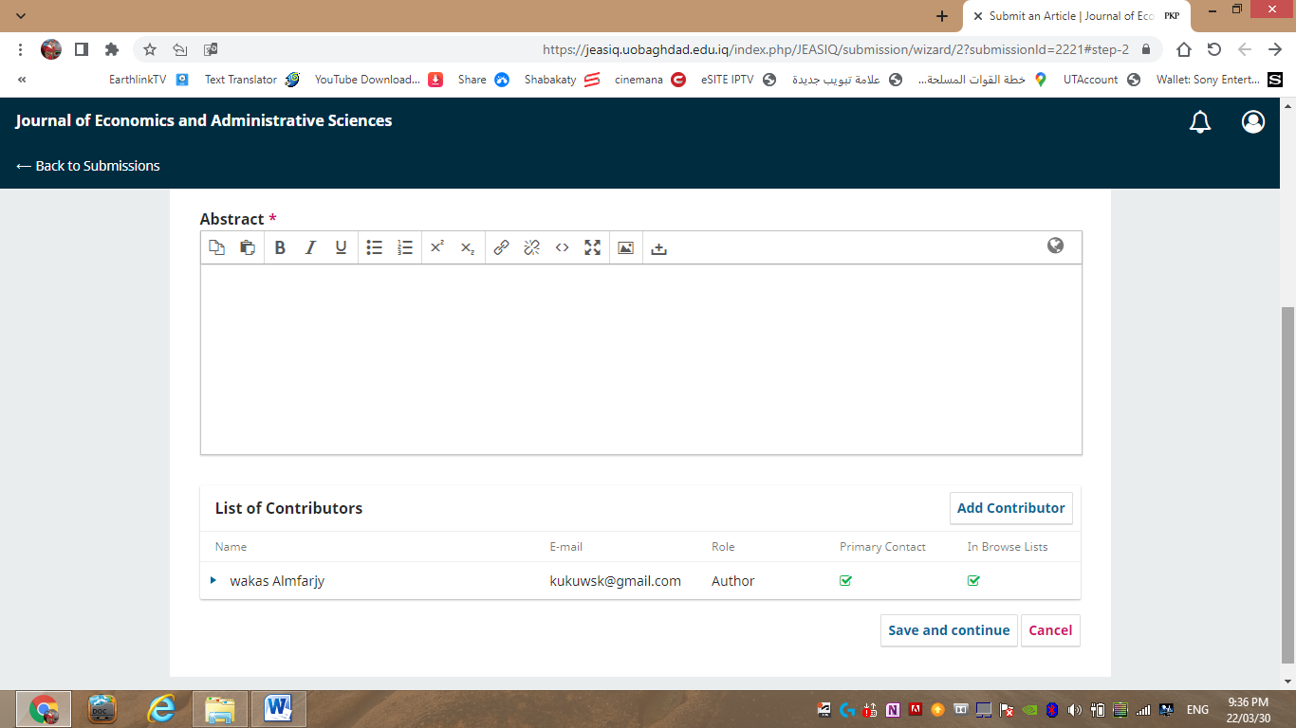
في الخطوة الثالثة وهي Enter Metadata يتم اكمال الاتي وكما يلي:

Slide 15
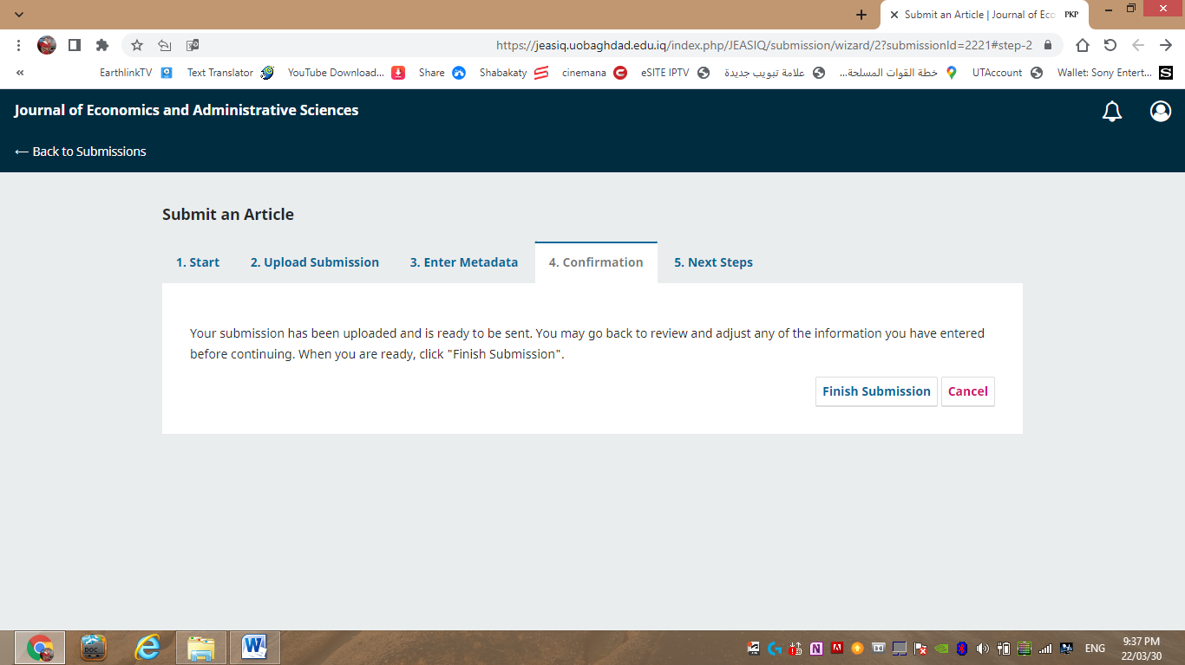
في الخطوة الرابعة وهي Confirmationيتم اضافة الاتي وكما يلي:

Slide 16
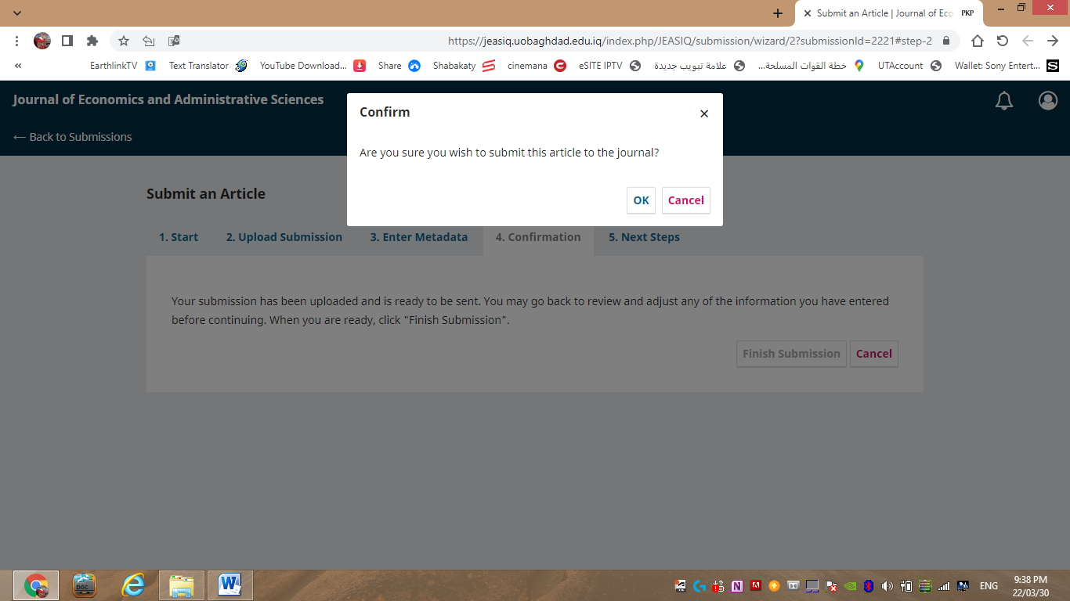
في الخطوة الرابعة وهي Confirmation وبعد اكمال متطلباتها تظهر النافذة الاتية:
Source: Zhou Ming Xin, 26 February 2008

Slide 17
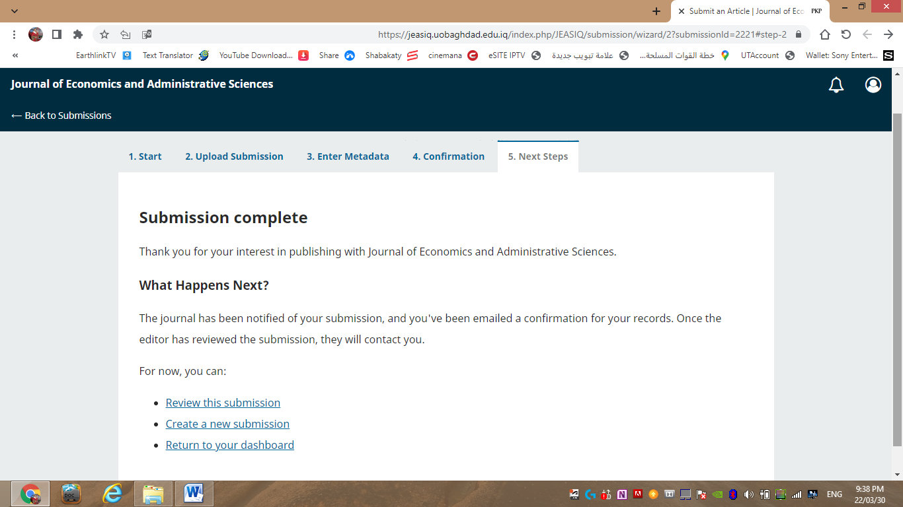
في الخطوة الخامسة وهي Next steps وبعد اكمال متطلبات الخطوات السابقة تظهر المعلومات الاتية وفيها:

Slide 18
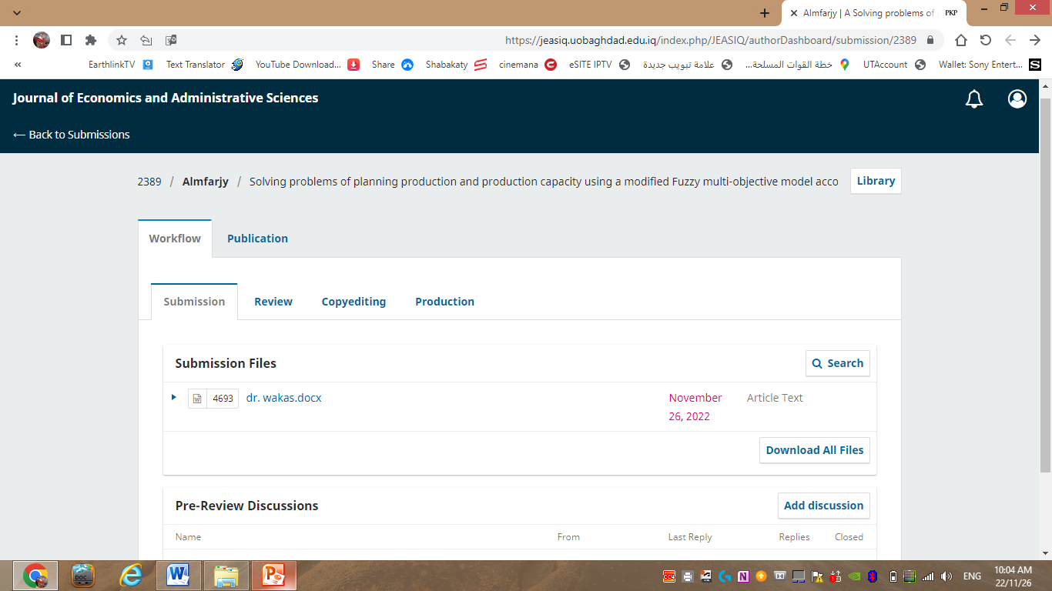
في هذه الصفحة يمكن الاطلاع على تسلسل الباحث ورقم البحث وعنوانه وكما يلي:
في الخطوة الخامسة وهي Next steps وبعد اكمال متطلبات الخطوات السابقة تظهر المعلومات الاتية وفيها:

Slide 19
كيفية الوصول الى النموذج (Template)الخاص بمجلة العلوم الاقتصادية والإدارية لكتابة البحث:

Slide 20
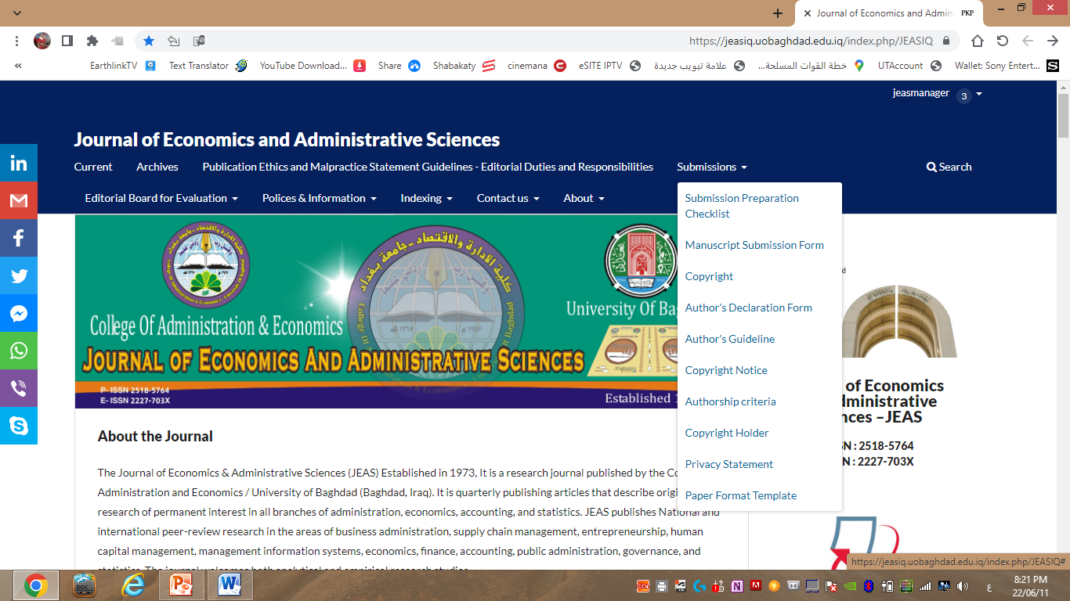
بعد الضغط على قائمة Submissions تظهر عدة أوامر او اختيارات نذهب منها الى الامر الأخير وهو Paper Format Template

Slide 21
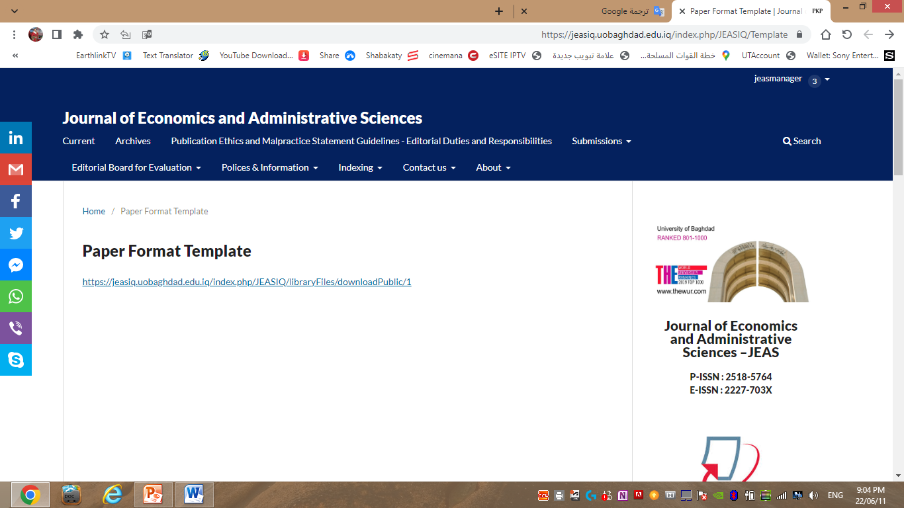
بالضغط على الرابط الموجود في الصفحة يتم فتح النموذج (Template) :

Slide 22
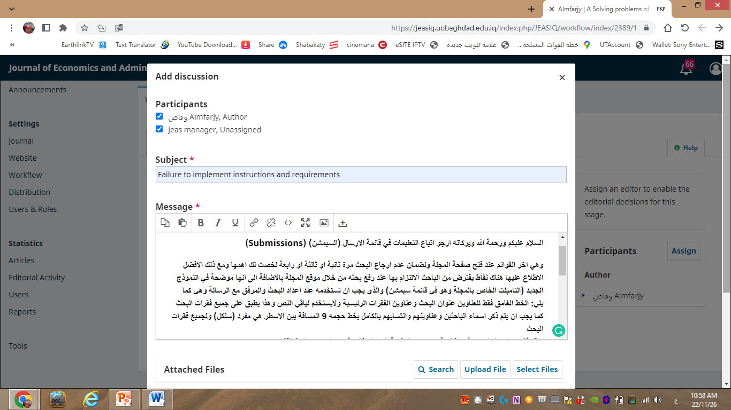
اشعار يصلك من مدير التحرير في حالة عدم اكمال متطلبات المجلة

Slide 23
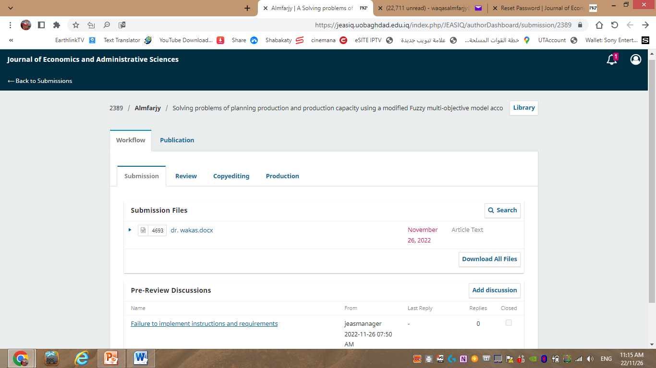
كيفية الرد على مدير التحرير بعد اكمال التعديلات

Slide 24
كيفية الرد على مدير التحرير بعد اكمال التعديلات

Slide 25
مراحل تحميل الملف المطلوب

Slide 26
Dr. Wakas S. Khalaf
Chief of Department of Industrial Management
College of Administration and Economics
University of Baghdad

Slide 27
Q & A

